Slide 1
Знакомство с ES6

Slide 2
ES6
let&const
Деструктуризация (массивов и объектов)
…Spread-оператор

Slide 3
Функции

Slide 4
Стрелочные функции

Slide 5
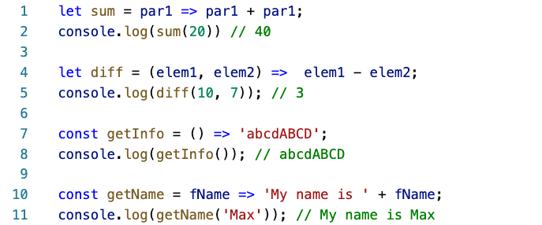
Стрелочные функции(Короткая запись)

Slide 6
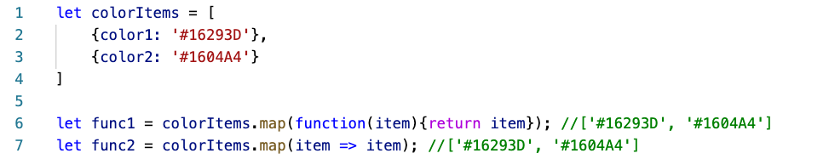
Стрелочные функции(Короткая запись)

Slide 7
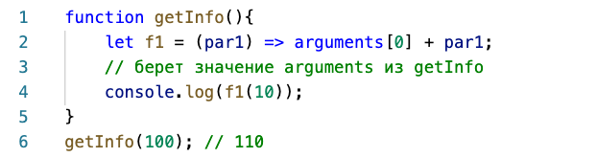
Стрелочные функции(отсутствие arguments)

Slide 8
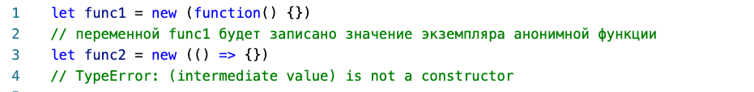
Стрелочные функции (отсутствие запуска с new)

Slide 9
Стрелочные функции(контекст this)
Стрелочная функции не имеет собственного this. Значение this берется из родительской для нее функции(родительская функция должна быть классической, чтобы this не был потерян).
Если стрелочная функция не находит this у родительской функции, или если вовсе нет никакой родительской функции, поиск контекста заканчивается присвоением к объекту this значение всего объекта window(который глобальный).

Slide 10
Стрелочные функции(контекст this) сравнение с классическими функциями
Классические функции(объявленные с помощью ключевого слова function), будут записывать в качестве значения this - значение объекта, в котором была вызвана функция.
Если классическая функция не находит объект в котором она была вызвана, по умолчанию в качестве значения this записывается значение глобального объекта window.

Slide 11
Особенности использования стрелочных функций
Лексическое связывание. Значения this, super и arguments определяются не тем, как стрелочные функции были вызваны, а тем, как они были созданы
Неизменяемые this, super и arguments. Значения этих переменных внутри стрелочных функций остаются неизменными на протяжении всего жизненного цикла функции
Стрелочные функции не могут быть использованы как конструктор
Недоступность «собственного» значения переменной arguments, this ...

Slide 12
Строки

Slide 13
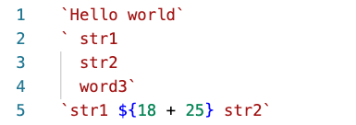
Шаблонные строки
Записываются как обычные строки, единственное, что обернуты символами обратных кавычек `

Slide 14
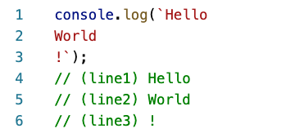
Шаблонные строки(многострочные выражения)

Slide 15
Шаблонные строки(интерполяция выражений)
В строке добавляется конструкция ${...}, внутри которой можно записать любую переменную или javascript-выражение.
Cтроки, которые созданы с помощью обычных кавычек (' и ") не поддерживают интерполяцию. Для работы с интерполяцией нужно обязательно использовать обратную кавычку ` (клавиша ё на клавиатуре):
С помощью интерполяции в строку можно поместить результат выполнения любого выражения, например, подсчет выражения, или вызов функции.

Slide 16
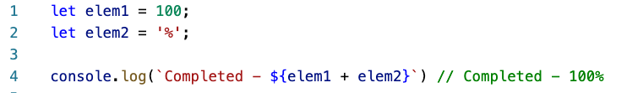
Шаблонные строки(интерполяция выражений)

Slide 17
Шаблонные строки(интерполяция выражений)
Иногда, будут возникать ситуации, когда одного уровня интерполяции будет мало. В таких ситуациях удобно использовать вложенность (интерполяция внутри интерполяции). Следует знать, что весь код, находящийся внутри ${...} интерпретируется, как отдельное выражение, то есть может содержать обратные кавычки, которые не будут восприняты, как конец строки.

Slide 18
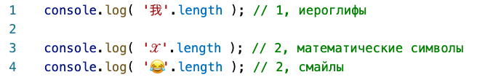
Строки(улучшенная поддержка юникода)
Используется кодировка UTF-16. На хранение одного символа необходимо 2 байта

Slide 19
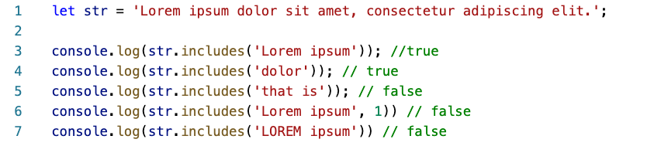
Строки(метод includes)
Делает проверку, включает ли одна строка str в себя другую строку searchString, возвращает true/false

Slide 20
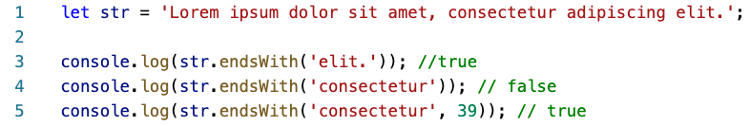
Строки(метод endsWith)
Возвращает true, в том случае, если строка str заканчивается подстрокой searchString

Slide 21
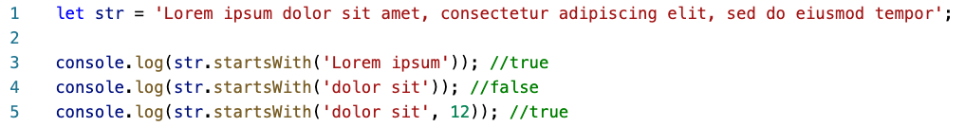
Строки(метод startsWith)
Возвращает true, в том случае, если строка str начинается со строки searchString

Slide 22
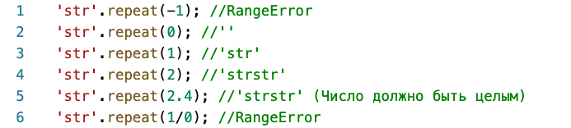
Строки(метод repeat)
Метод повторяет строку str count раз

